Slide 1
iCalendar - Projekt
Marten Alan Aldag, 28.02.22

Slide 2
Inhaltsverzeichnis
Teil 1: Die Vorbereitung
Aufgabe
iCalendar
Datenbankmodell
Auswahl des Frameworks
Teil 2: Die Anwendung
Ordnerstruktur
__init__.py
Routing
Startseite
Event erstellen
ics-Datei erstellen
Marten Alan Aldag, 28.02.22

Slide 3
Teil 1: Die Vorbereitung
Marten Alan Aldag, 28.02.22

Slide 4
Aufgabenstellung
iCalendar
Die Vorbereitung
Aufgabenstellung
iCalendar-Format
Datenbankmodell
Auswahl des GUI-Frameworks
Die Anwendung
Ordnerstruktur
__init__.py
Routing
Homepage
Erstellen von Events
Erstellen von ICalendar-Dateien
verschiedene Kalender
Termine sind in der Datenbank gespeichert
wiederholende Termine werden mit RRule gespeichert
Kommando, um Termine als ics-Datei zu speichern
Umsetzung als Web-Applikation oder Desktop-Applikation
Marten Alan Aldag, 28.02.22

Slide 5
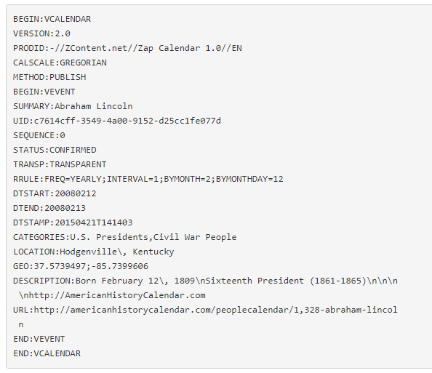
iCalendar - Format
iCalendar
Die Vorbereitung
Aufgabenstellung
iCalendar-Format
Datenbankmodell
Auswahl des GUI-Frameworks
Die Anwendung
Ordnerstruktur
__init__.py
Routing
Homepage
Erstellen von Events
Erstellen von ICalendar-Dateien
https://icalendar.org/RFC-Specifications/iCalendar-RFC-5545/
Marten Alan Aldag, 28.02.22
Notes:
1998 -> RFC ( Request for Comments ) Standards definiert
Format nur um Daten zu übertragen, keinerlei Funktionalität

Slide 6
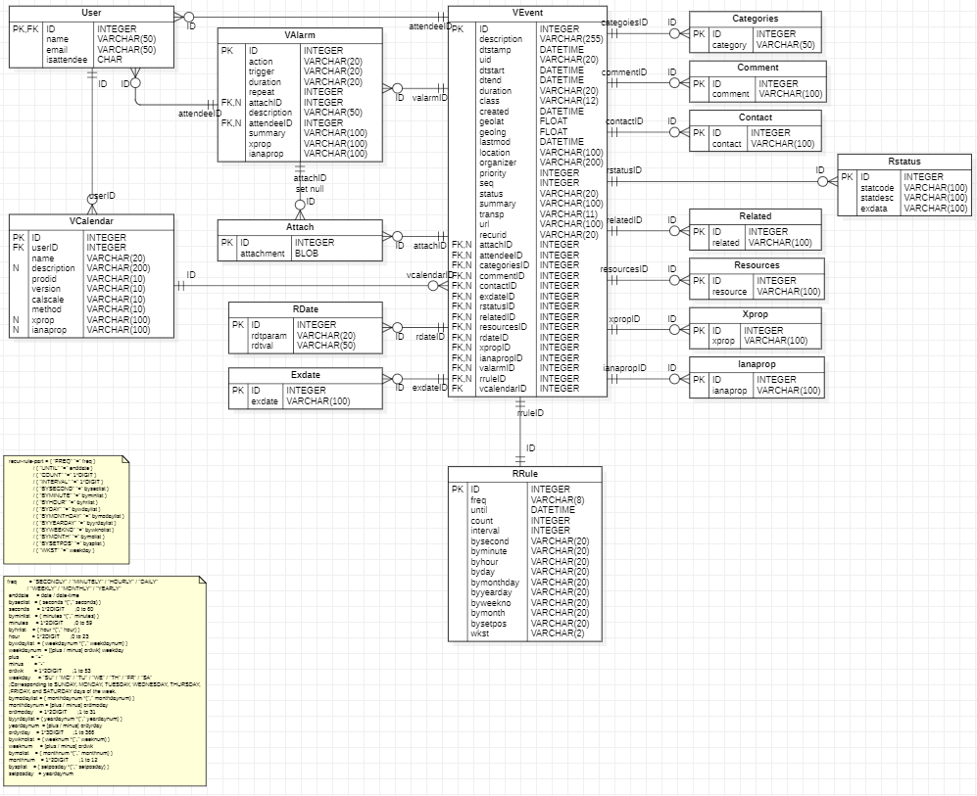
Datenbankmodell
iCalendar
Die Vorbereitung
Aufgabenstellung
iCalendar-Format
Datenbankmodell
Auswahl des GUI-Frameworks
Die Anwendung
Ordnerstruktur
__init__.py
Routing
Homepage
Erstellen von Events
Erstellen von ICalendar-Dateien
Marten Alan Aldag, 28.02.22

Slide 7

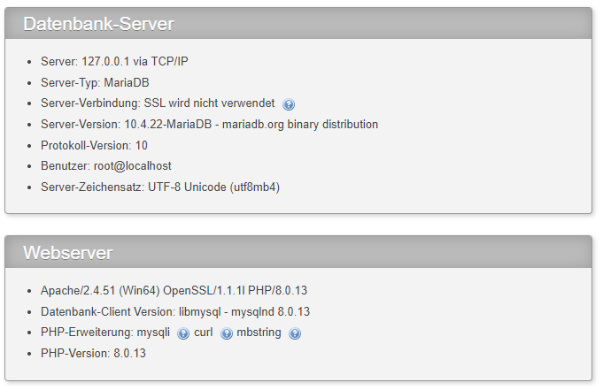
Datenbankmodell
iCalendar
Die Vorbereitung
Aufgabenstellung
iCalendar-Format
Datenbankmodell
Auswahl des GUI-Frameworks
Die Anwendung
Ordnerstruktur
__init__.py
Routing
Homepage
Erstellen von Events
Erstellen von ICalendar-Dateien
Marten Alan Aldag, 28.02.22
Notes:
Xampp

Slide 8




Auswahl des GUI-Frameworks
iCalendar
Die Vorbereitung
Aufgabenstellung
iCalendar-Format
Datenbankmodell
Auswahl des GUI-Frameworks
Die Anwendung
Ordnerstruktur
__init__.py
Routing
Homepage
Erstellen von Events
Erstellen von ICalendar-Dateien
Marten Alan Aldag, 28.02.22
Notes:
Django -> 2005, Webframework, sehr verbreitet, ziemlich happig ( viel Funktionalität, aber schon fast zuviel für ein kleines Projekt ), schränkt außerdem eigenen Code ein
Flask -> 2010, Webframework, Microframework ( wikipedia ), aber viele Erweiterungen, arbeitet mit jinja zusammen
jinja -> Template Engine Qt -> 1995, eigentlich in C++ angewendet, Anbindungen für viele andere Programmiersprachen

Slide 9
Teil 2: Die Anwendung

Slide 10
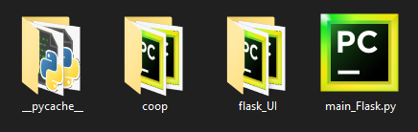
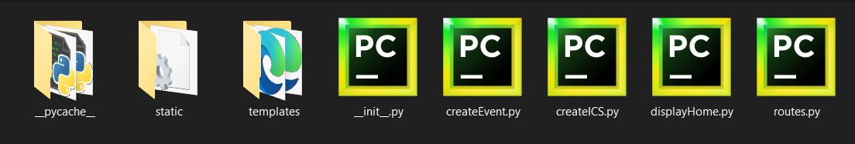
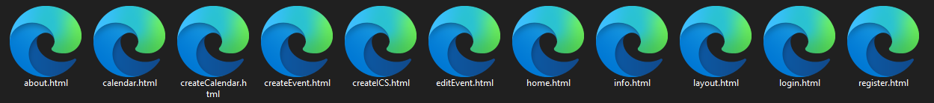
Ordnerstruktur
iCalendar
Die Vorbereitung
Aufgabenstellung
iCalendar-Format
Datenbankmodell
Auswahl des GUI-Frameworks
Die Anwendung
Ordnerstruktur
__init__.py
Routing
Homepage
Erstellen von Events
Erstellen von ICalendar-Dateien
Marten Alan Aldag, 28.02.22

Slide 11
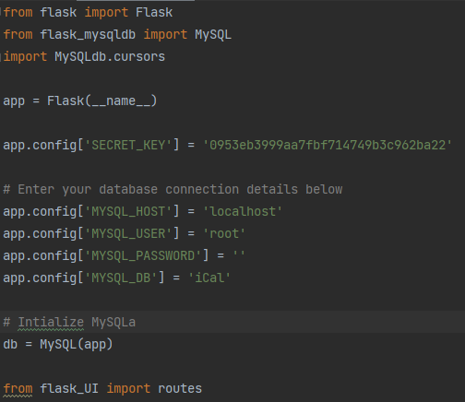
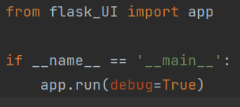
__init__.py
__init__.py
iCalendar
Die Vorbereitung
Aufgabenstellung
iCalendar-Format
Datenbankmodell
Auswahl des GUI-Frameworks
Die Anwendung
Ordnerstruktur
__init__.py
Routing
Homepage
Erstellen von Events
Erstellen von ICalendar-Dateien
__init__.py
main_Flask.py
Marten Alan Aldag, 28.02.22
Notes:
Erstellen von Package
flask_UI ist der Ordner
main_Flask.py-Datei vor Ordner

Slide 12
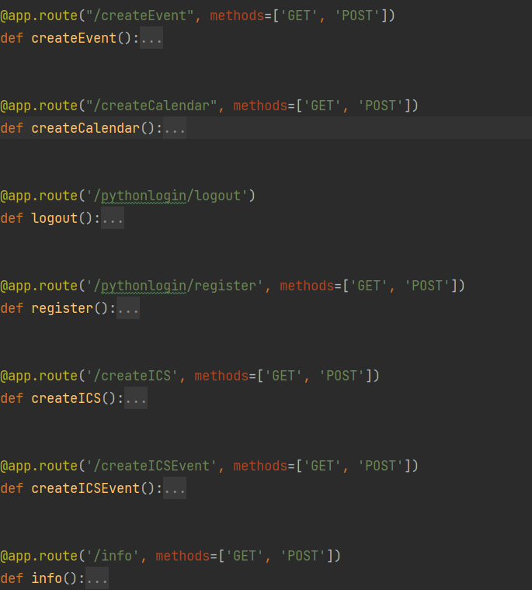
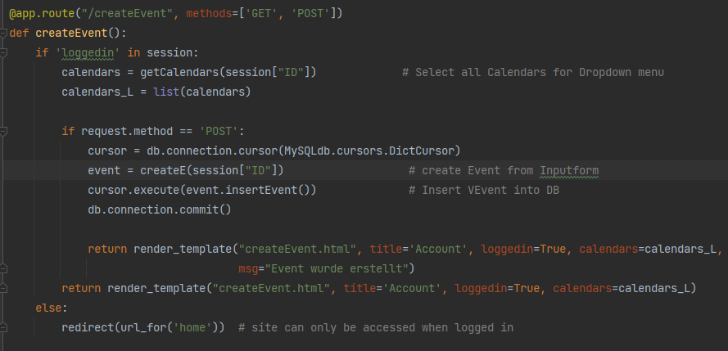
Routing
iCalendar
Die Vorbereitung
Aufgabenstellung
iCalendar-Format
Datenbankmodell
Auswahl des GUI-Frameworks
Die Anwendung
Ordnerstruktur
__init__.py
Routing
Homepage
Erstellen von Events
Erstellen von ICalendar-Dateien
routes.py
Marten Alan Aldag, 28.02.22

Slide 13
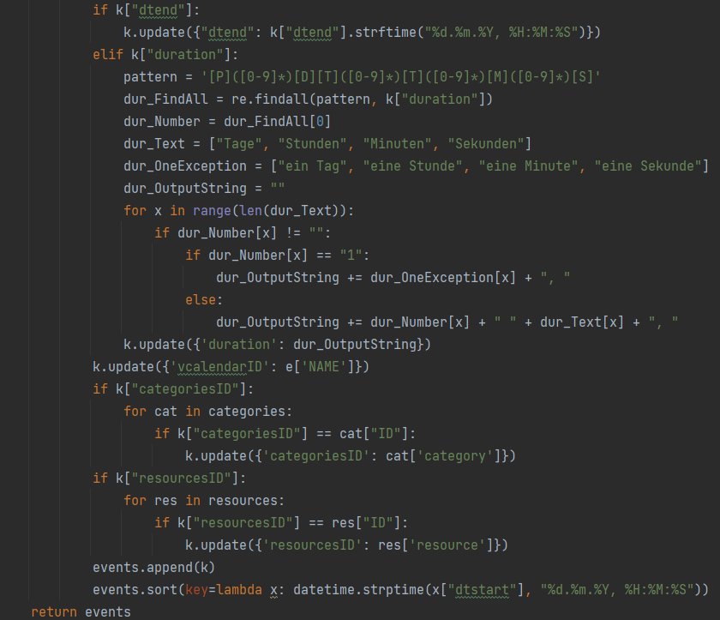
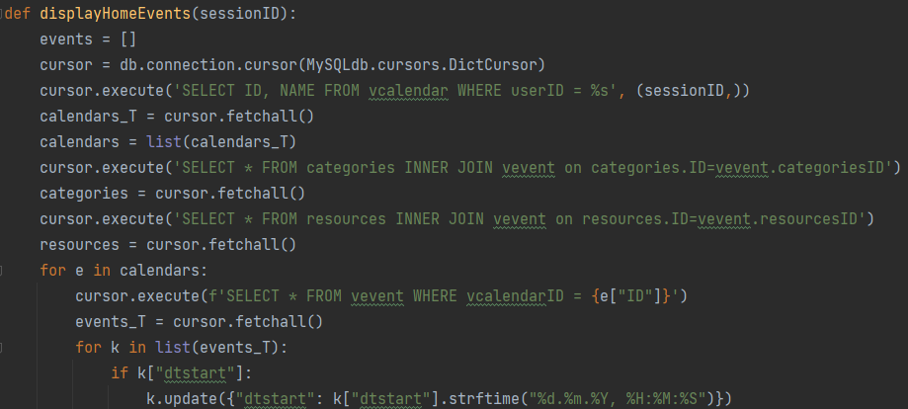
Homepage - Code
iCalendar
Die Vorbereitung
Aufgabenstellung
iCalendar-Format
Datenbankmodell
Auswahl des GUI-Frameworks
Die Anwendung
Ordnerstruktur
__init__.py
Routing
Homepage
Erstellen von Events
Erstellen von ICalendar-Dateien
displayHome.py
Marten Alan Aldag, 28.02.22

Slide 14
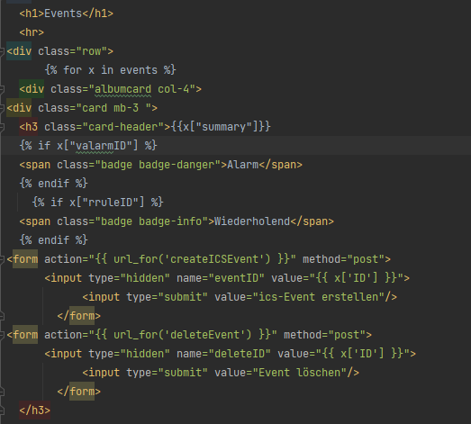
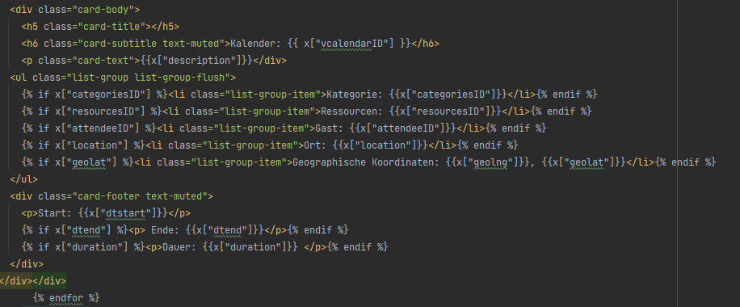
Homepage -
Jinja Template
iCalendar
Die Vorbereitung
Aufgabenstellung
iCalendar-Format
Datenbankmodell
Auswahl des GUI-Frameworks
Die Anwendung
Ordnerstruktur
__init__.py
Routing
Homepage
Erstellen von Events
Erstellen von ICalendar-Dateien
home.html
Marten Alan Aldag, 28.02.22

Slide 15
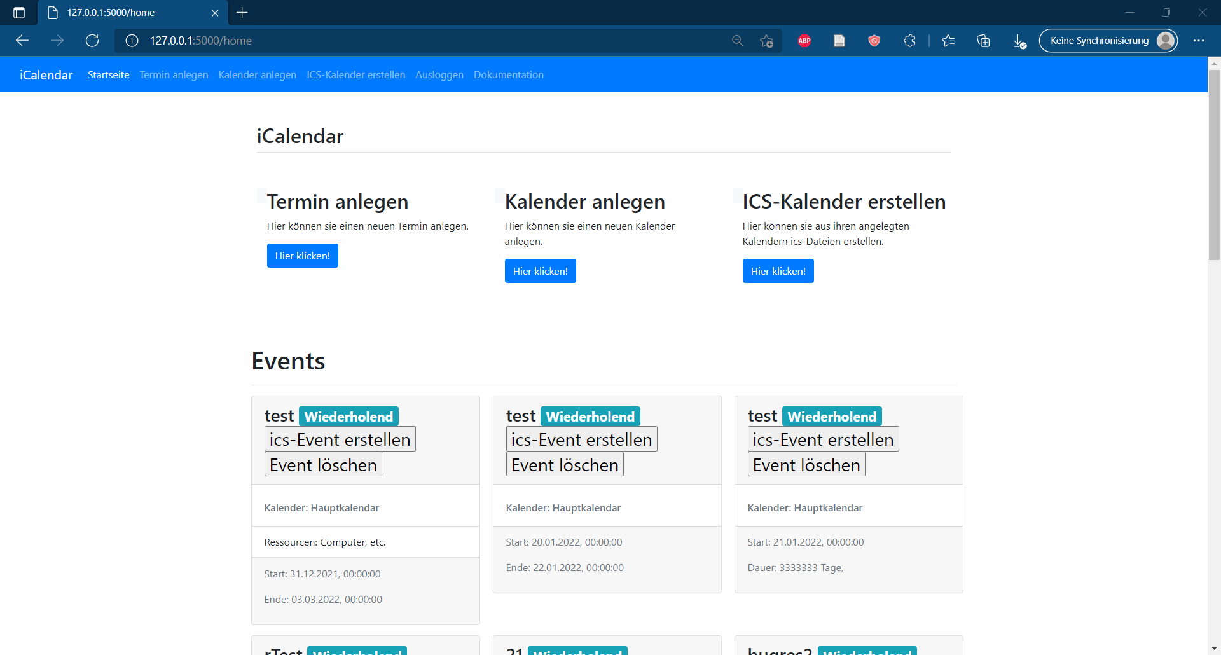
Homepage -
User Interface
iCalendar
Die Vorbereitung
Aufgabenstellung
iCalendar-Format
Datenbankmodell
Auswahl des GUI-Frameworks
Die Anwendung
Ordnerstruktur
__init__.py
Routing
Homepage
Erstellen von Events
Erstellen von ICalendar-Dateien
Marten Alan Aldag, 28.02.22

Slide 16
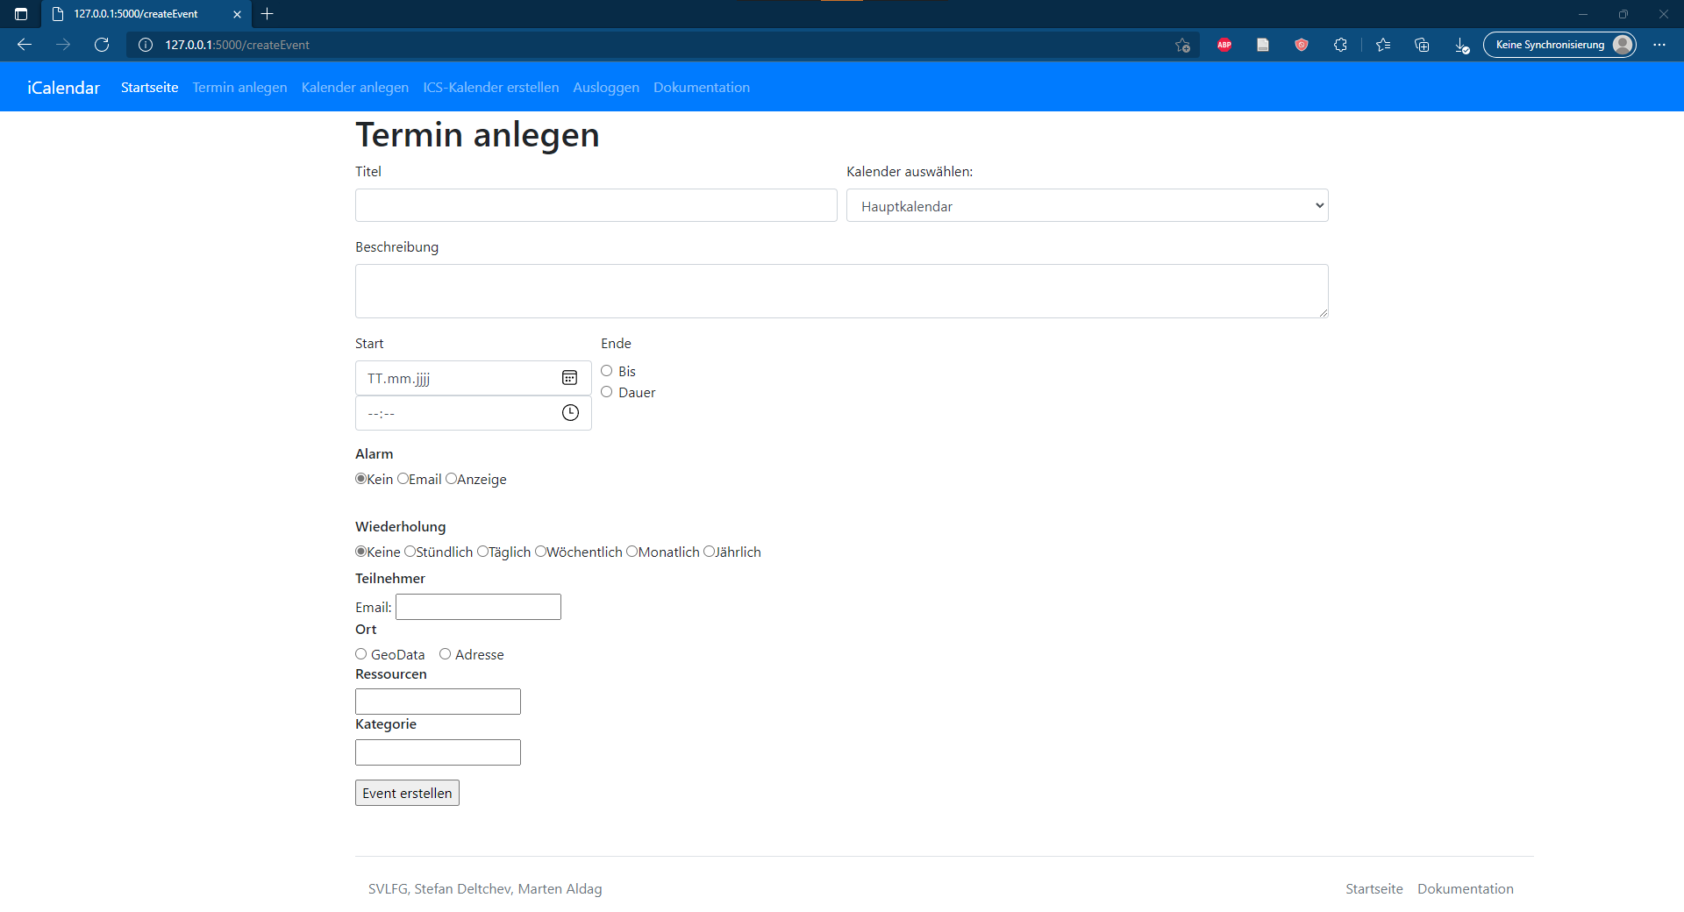
Erstellen von Events -
User Interface
iCalendar
Die Vorbereitung
Aufgabenstellung
iCalendar-Format
Datenbankmodell
Auswahl des GUI-Frameworks
Die Anwendung
Ordnerstruktur
__init__.py
Routing
Homepage
Erstellen von Events
Erstellen von ICalendar-Dateien
Marten Alan Aldag, 28.02.22

Slide 17
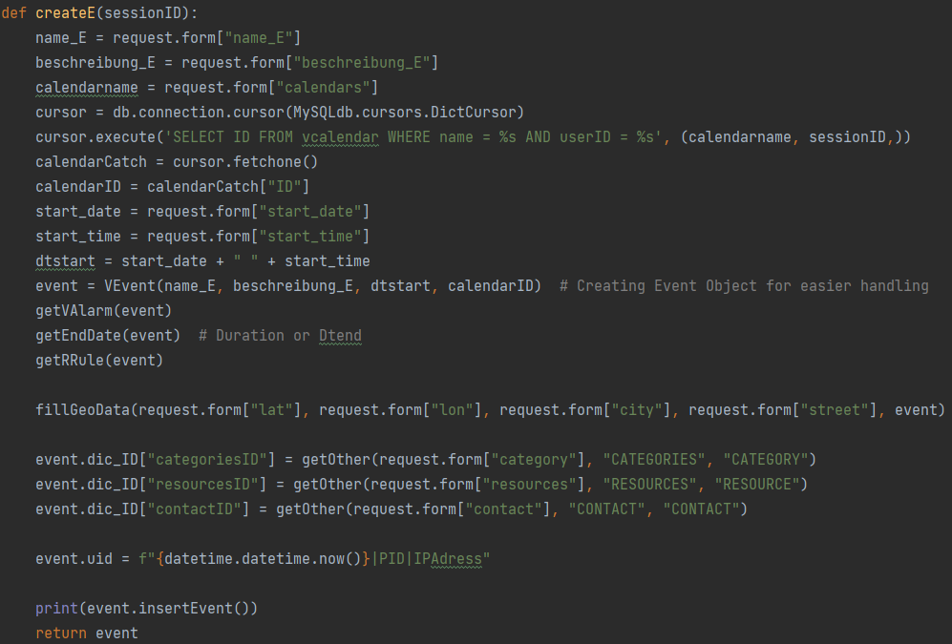
Erstellen von Events -
Code
iCalendar
Die Vorbereitung
Aufgabenstellung
iCalendar-Format
Datenbankmodell
Auswahl des GUI-Frameworks
Die Anwendung
Ordnerstruktur
__init__.py
Routing
Homepage
Erstellen von Events
Erstellen von ICalendar-Dateien
Marten Alan Aldag, 28.02.22

Slide 18
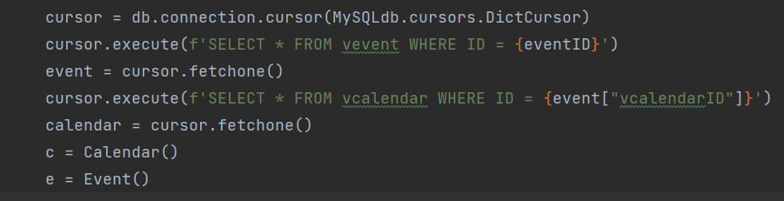
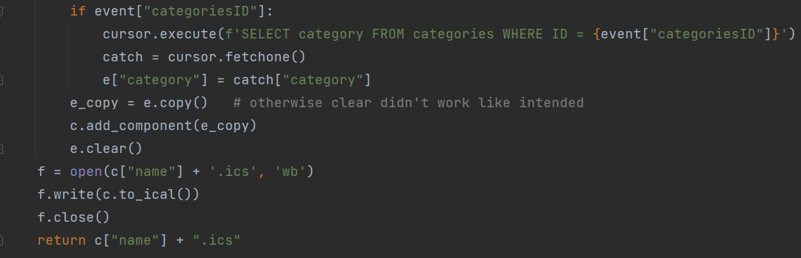
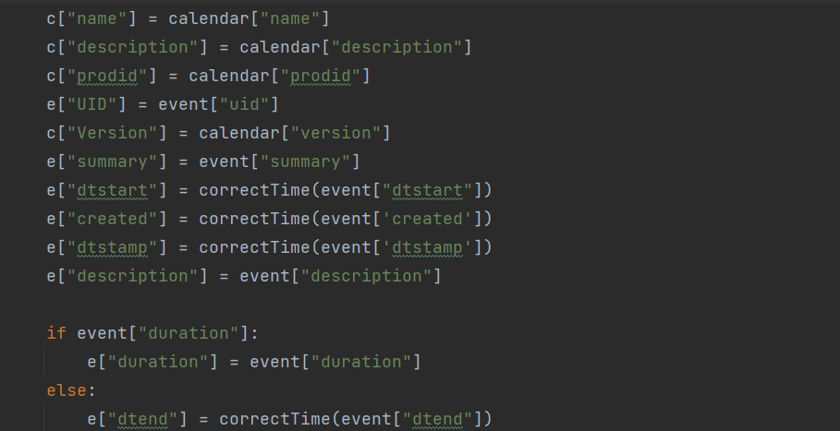
Erstellen von ICalendar-Dateien -
Code
iCalendar
Die Vorbereitung
Aufgabenstellung
iCalendar-Format
Datenbankmodell
Auswahl des GUI-Frameworks
Die Anwendung
Ordnerstruktur
__init__.py
Routing
Homepage
Erstellen von Events
Erstellen von ICalendar-Dateien
Marten Alan Aldag, 28.02.22

Slide 19
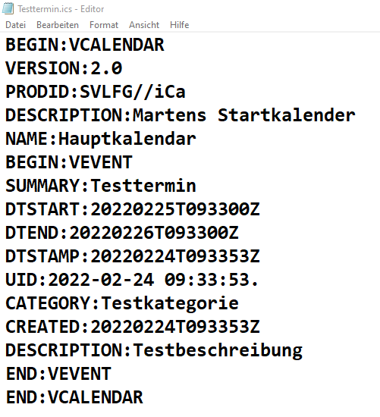
Erstellen von ICalendar-Dateien -
Ausgabe
iCalendar
Die Vorbereitung
Aufgabenstellung
iCalendar-Format
Datenbankmodell
Auswahl des GUI-Frameworks
Die Anwendung
Ordnerstruktur
__init__.py
Routing
Homepage
Erstellen von Events
Erstellen von ICalendar-Dateien
Marten Alan Aldag, 28.02.22

